Slide 1


Харківський національний медичний університет
Кафедра медичної та біоорганічної хімії
Лекція
Нуклеїнові кислоти.
Лектор: доцент кафедри медичної та біоорганічної хімії Макаров В.О.
.

Slide 2
ПЛАН ЛЕКЦІЇ
Структура та біохімічні функції нуклеозидів, нуклеотидів та нуклеїнових кислот.
Нуклеозидполіфосфати.
Нікотинаміднуклеотиди.

Slide 3
Структура І бІохІМІЧНІ функцІЇ нуклеозидІв, нуклеотидІв І
нуклеЇновИх кислот (НК).
Nucleus – ядро. 1868 г. – Мишер виявив НК.
НК ↔ в ядрах і в протоплазмі клітин.
НК – ВМС, гетерополімери, відповідає за збереження і передачу генетичної
інформації;
НК контролює матричний біосинтез білка.
НК в організмі існує у вигляді складних Б (нуклеопротеїдів)
НУКЛЕОПРОТЕЇДИ
гідроліз
гідроліз
НК
Нуклеотиди
Білок
Н₃РО₄
Нуклеозиди
гідроліз
Гетероцикличні сполуки
Альдопентози:
Рибоза
Дезоксирибоза
РНК
ДНК

Slide 4
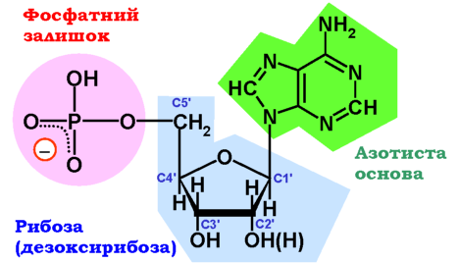
НК забезпечують:
зберігання та передачу спадкових ознак,
управління синтезом клітинних білків.
НК входять в структуру складних білків - нуклеопротеїдів, що містяться у всіх клітинах організму людини, тварин, рослин, бактерій, вірусів.
Нуклеїнові кислоти - полінуклеотіди - біополімери, мономерами яких є мононуклеотиди, які гідролізуються з утворенням:
піримідинової або пуринової основи;
моносахаридів рибози (РНК) або дезоксирибози (ДНК);
фосфорної кислоти.
Нуклеїнова
кислота
Мононуклеотиди
Ортофосфорна
кислота
Нуклеозиди
Гетероциклічні основи
Вуглеводи

Slide 5
Вуглеводи:
!!! β-аномери,
фуранозна форма
Азотисті основи:
!!! Урацил – тільки РНК, Тимін – тільки ДНК, до складу нуклеїнових кислот азотисті основи входять в лактамній (оксо-) формі.
ПІРИМІДИНОВІ ОСНОВИ:

Slide 6
ПУРИНОВІ ОСНОВИ
Для оксопохідних пурину і піримідину характерна лактам-лактимна таутомерія:

Slide 7
Нуклеозиди (N-глікозиди), їх агліконом є гетероциклічні основи, а цукровим фрагментом рибоза або дезоксирибоза
рибонуклеозиди;
дезоксирибонуклеозид
Глікозидний зв'язок (між
моносахаридом)
і основою
здійснюється за
участю глікозидного
гідроксилу рибози або
дезоксирибози (1С) і
першого атома N
піримідинової (1N) основи
або дев'ятого атому нітрогену (9N)
пуринової основи.
Назви нуклеозидів піримідинового ряду: Уридин, Тимидин, Цитидин.
Назви нуклеозидів пуринового ряду: Аденозин, Гуанозин.

Slide 8
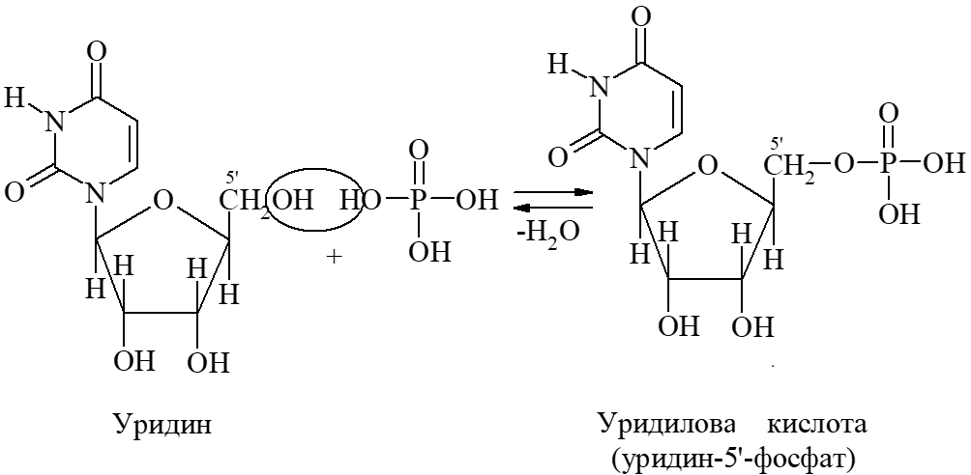
Нуклеотиди - продукти фосфорилювання нуклеозидів. Це фосфати нуклеозидів по 5| - положенню залишку моносахарида: рибонуклеотиди (мономери РНК) і дезоксирибонуклеотидів (мономери ДНК) . Фосфатна група (має кислотні властивості ) знаходиться в 3 'або 5' положенні => нуклеотиди - це естери і кислоти.
Відомі нуклеотиди,
в яких фосфорна
кислота етерифікує
дві ОН групи - 3 | і 5 |:
циклічна 3 |, 5 |
- аденілова (цАМФ)
і циклічна 3 |, 5 |
- гуанілова (цГМФ)
кислоти.

Slide 9
Утворення НК - полінуклеотіда:
Нуклеотиди зв'язуються фосфатною
групою з С-3 | моносахариду
попереднього мононуклеотида і
з С-5 | подальшого мононуклеотида:
Генетична інформація записана
(закодована) в нуклеотидній
послідовності (первинна структура) ДНК.
дА- дЦ- дГ- Т

Slide 10
Вторинна структура ДНК - просторова організація полінуклеотидних ланцюгів - подвійна праворучзакручена спіраль, стабілізована водневими зв'язками між комплементарними азотистими основами двох ниток: d спіралі - 1,8-2,0 нм., в кожному витку 10 пар основ, крок спіралі - 3,4 нм .
Комплементарними парами є:
Комплементарність - хімічна основа збереження і передачі спадкових ознак. Збереження нуклеотидної послідовності - запорука безпомилкової передачі генетичної інформації. Мутації - зміна нуклеотидної послідовності під дією різних факторів:
зрушення таутомерної рівноваги: ​​тимін в лактамной формі не утворює комплементарної пари з гуаніном, а в лактімной - утворює, що призводить до заміни пари тимін-аденін на пару тимін-гуанін;
вплив хімічних чинників і випромінювань: дезамынування аміногрупи в аденозин під дією азотистої кислоти призводить до заміни пари А-Т на «аномальну» пару гипоксантин – цитозин.

Slide 11
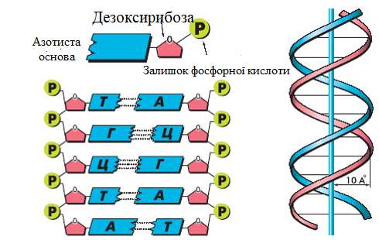
Полінуклеотидні ланцюги в спіралі антипаралельні, тобто у одного ланцюга фосфодіефірні зв'язки утворюються в напрямку 5 | -3|, в іншій - 3| -5|. Два ланцюга ДНК в спіралі не ідентичні, але комплементарні, тобто первинна структура одного ланцюга визначає первинну структуру другого ланцюга.

Slide 12
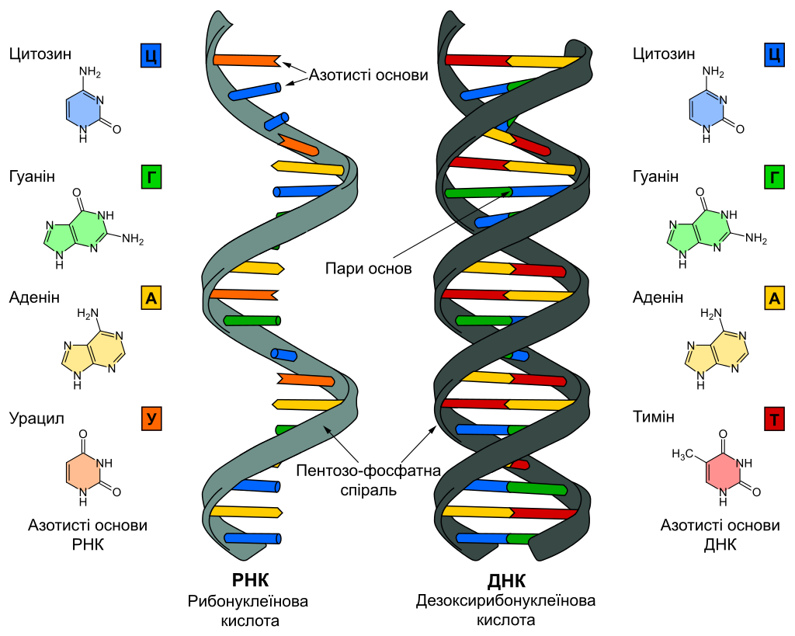

Slide 13
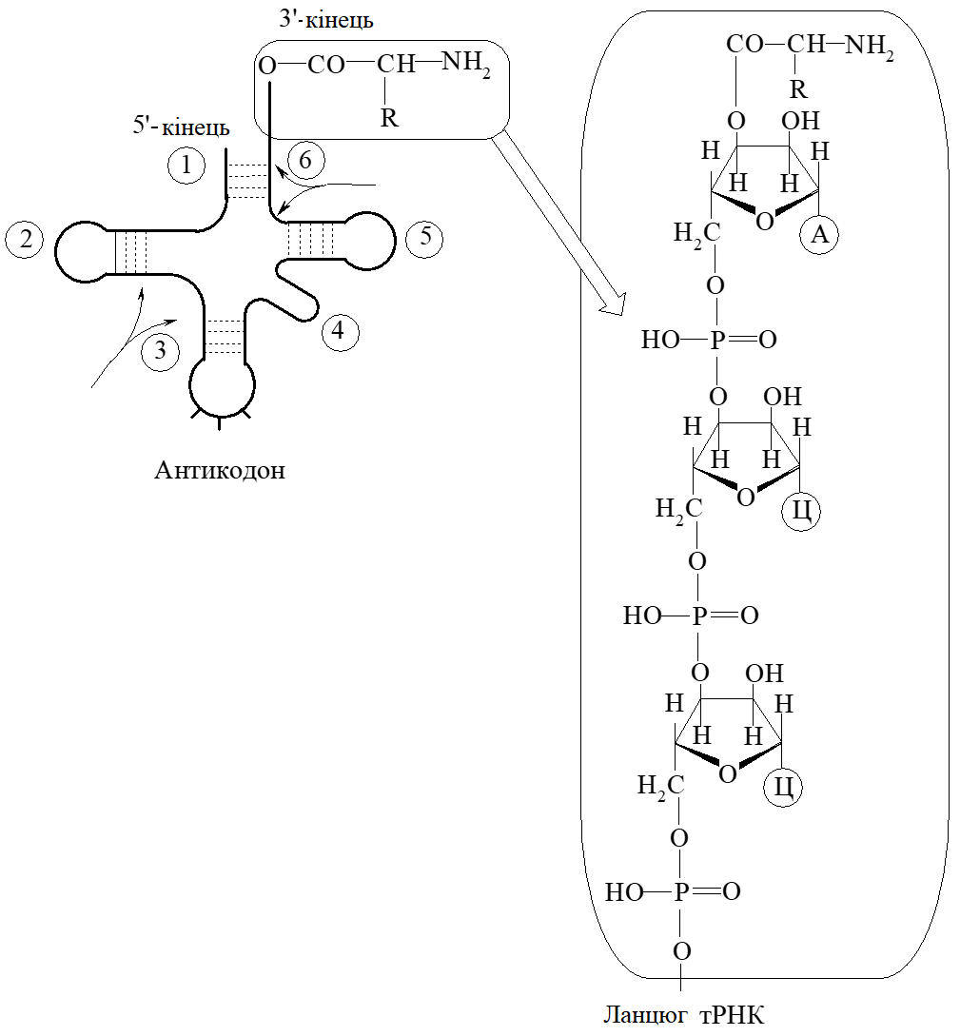
Залежно від функцій
розрізняють три види РНК:
транспортна РНК (тРНК),
матрична РНК (мРНК)
і рибосомна РНК (рРНК).
Розрізняються за місцерозташуванням
в клітці, складом,
розмірами і функціями.
тРНК (10-20% від усіх клітинних РНК) -
транспортування амінокислот до місця синтезу
білка - в рибосоми. Структура тРНК - єдиний ланцюг, яка в просторі утворює
вторинну структуру, що отримала
назву «лист конюшини».

Slide 14
мРНК є матрицею для синтезу білка. Складається з одного ланцюга, довжина якого визначається довжиною синтезованої білкової молекули. Кодону ДНК відповідає антикодон у мРНК. До мРНК, що знаходиться в рибосомі, приходить тРНК, яка несе α-амінокислоти.
Рибосомна РНК (рРНК) безпосередньо приймає участь у синтезі білків у рибосомах. На частку рРНК доводиться до 80% від суми клітинних РНК.
Нуклеозидполіфосфати
Утворення АДФ АТФ
супроводжується
акумулюванням
енергії в ангідри-
дних (макроергічних)
зв'язках Р ~ O. При гідролізі
АТФ і АДФ ця енергія
(32 кДж / моль) виділяється
і тому АТФ у
біохімічних
перетвореннях
(супряжених реакціях)
виступає у якості
«джерела» енергії.

